Slide 1
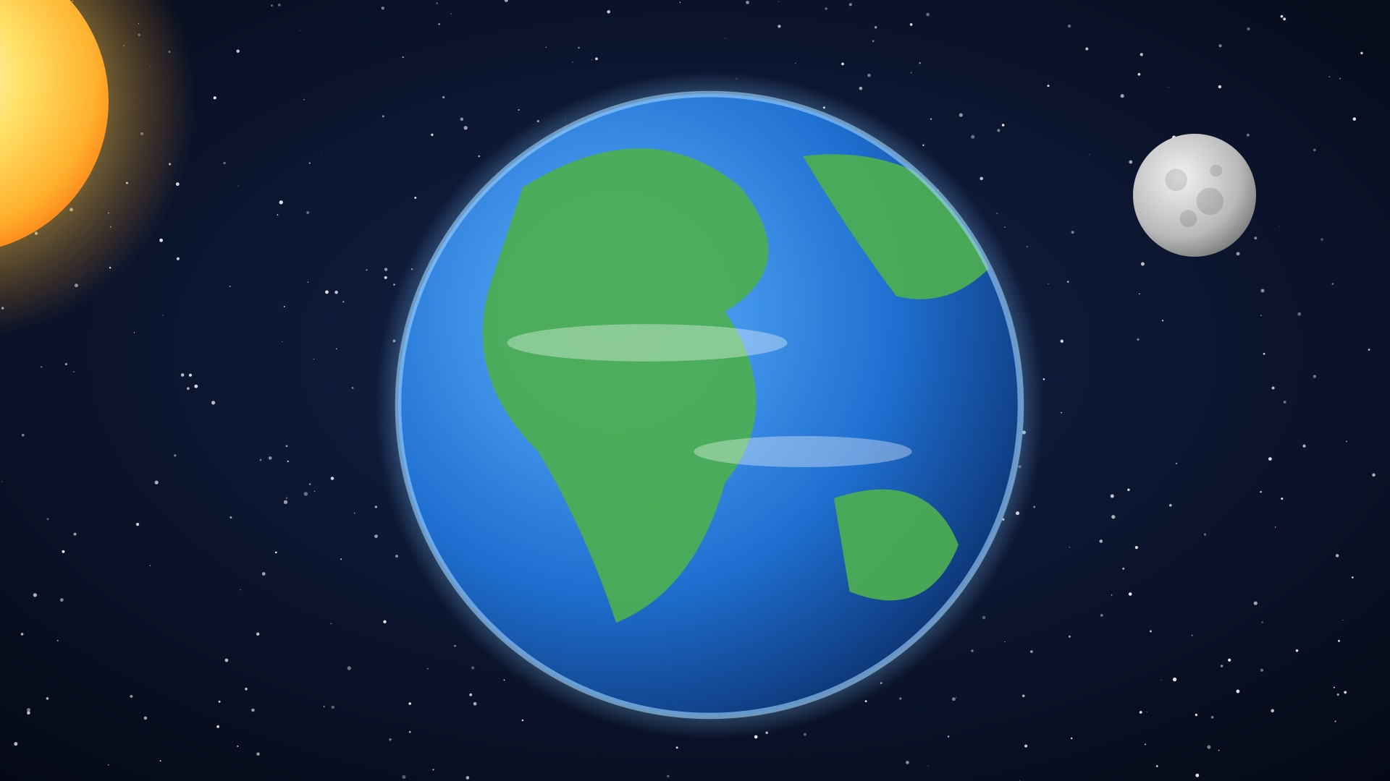
Zatmění slunce a měsíce

Slide 2
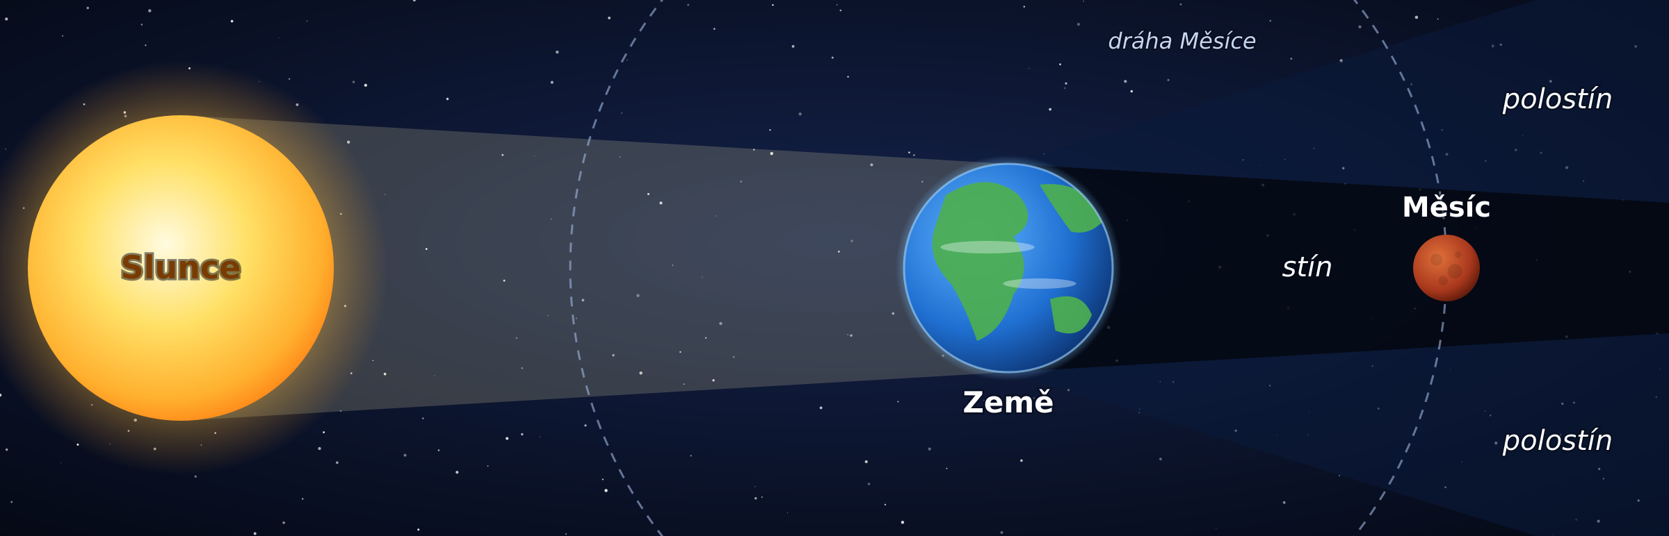
Zatmění měsíce
Země se dostane mezi Slunce a Měsíc. Měsíc vstoupí do zemského stínu a ztmavne – často se zbarví do červena.
Zatmění Měsíce může nastat jen za úplňku.

Slide 3
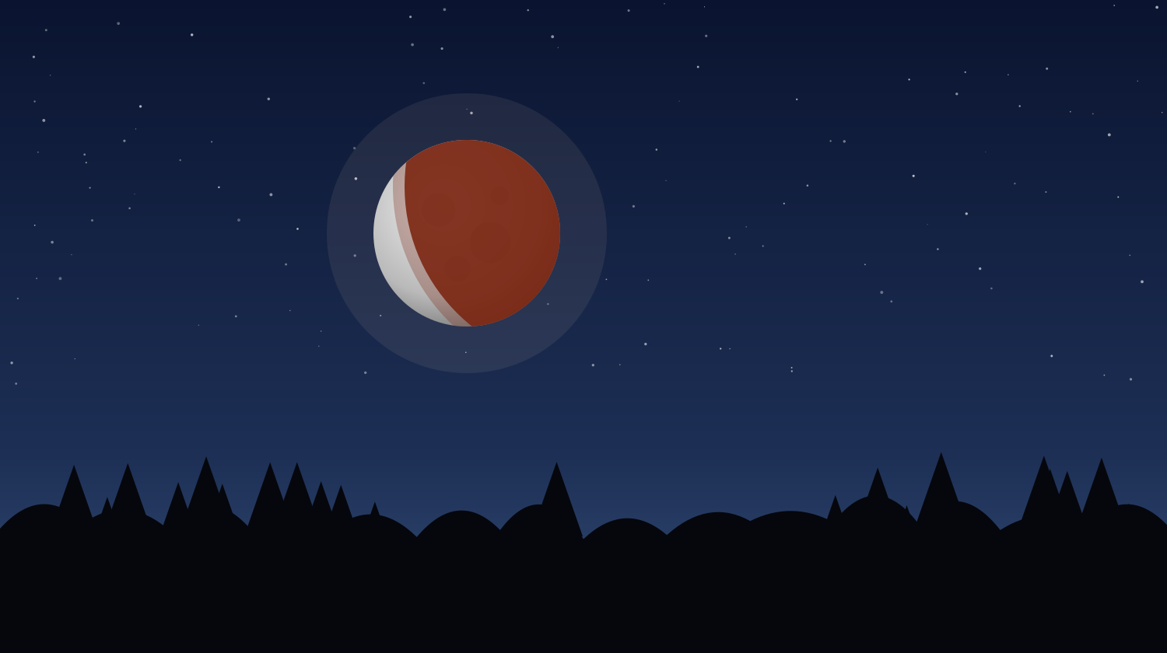
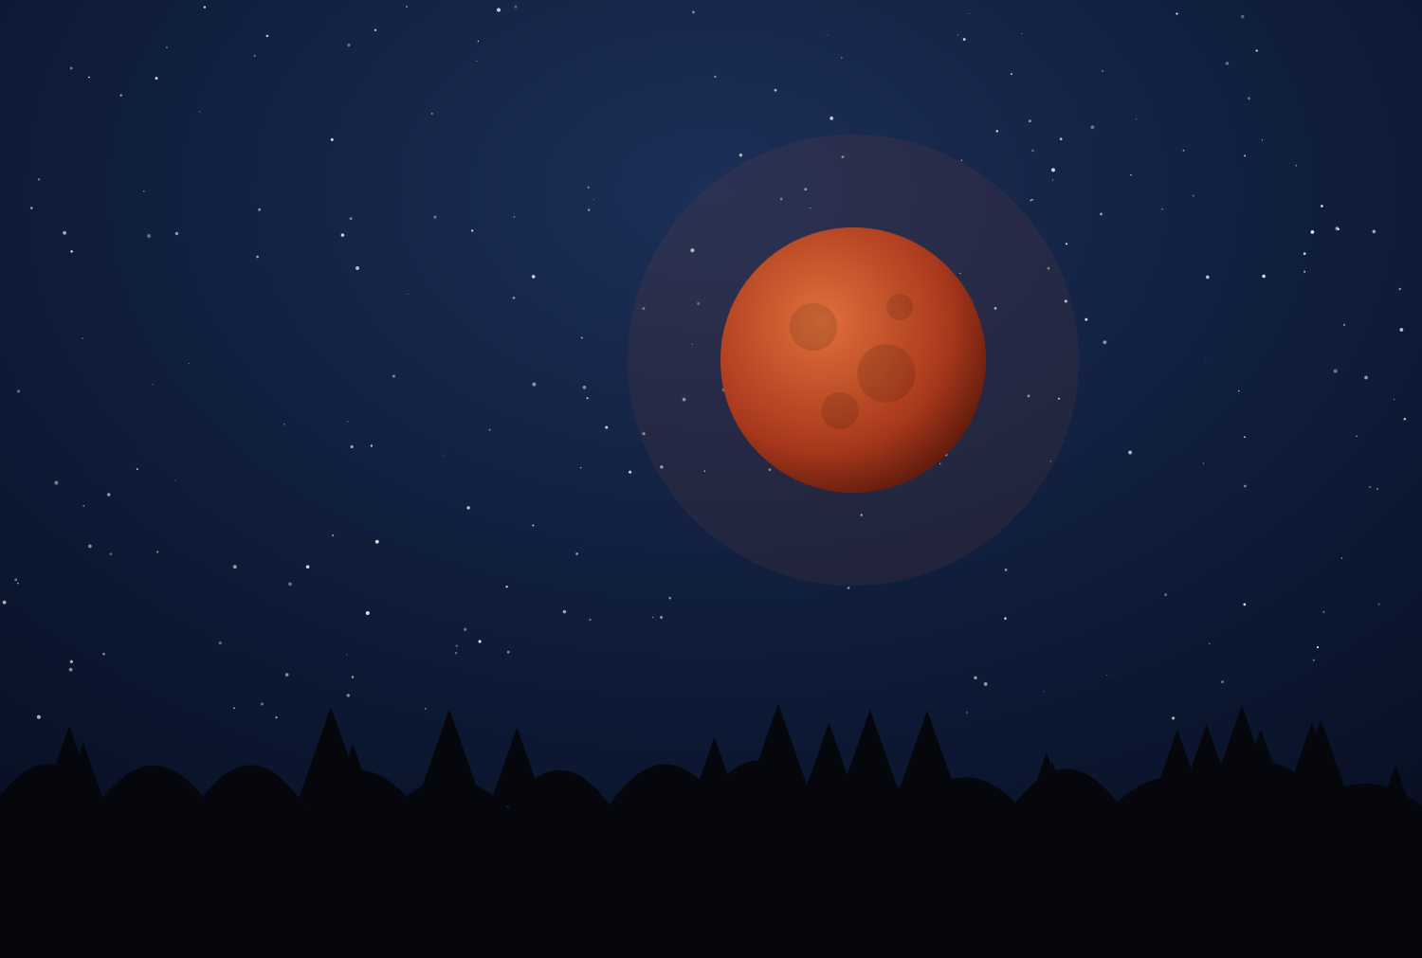
Zatmění měsíce
Úplné zatmění
Celý Měsíc je ve stínu Země. Zbarví se do červena – tzv. „krvavý Měsíc“.
Částečné zatmění
Do stínu Země se dostane jen část Měsíce.

Slide 4
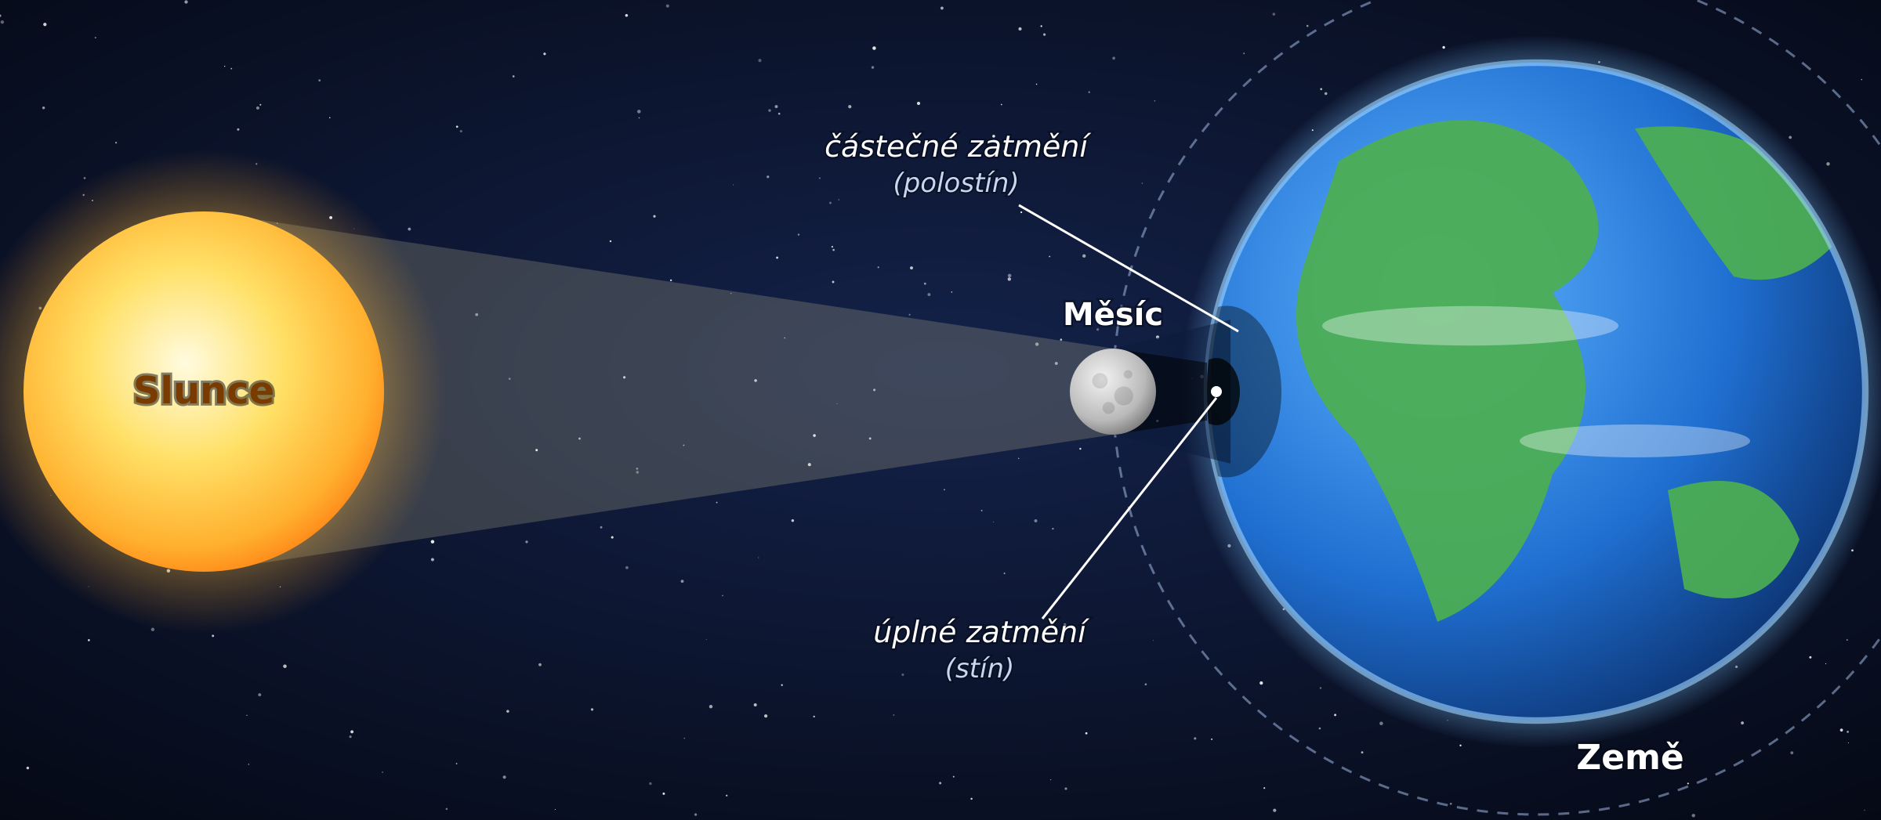
Zatmění SLUNCE
Měsíc se dostane mezi Slunce a Zemi a vrhá na Zemi stín.
Zatmění Slunce může nastat jen za novu.

Slide 5
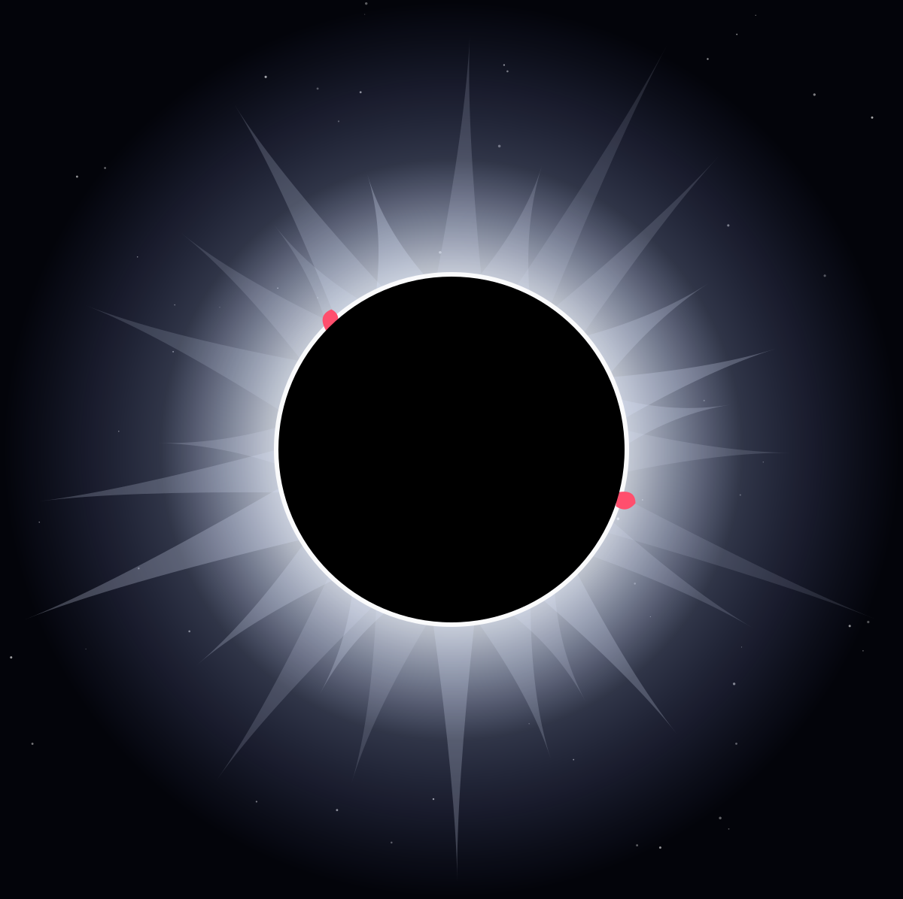
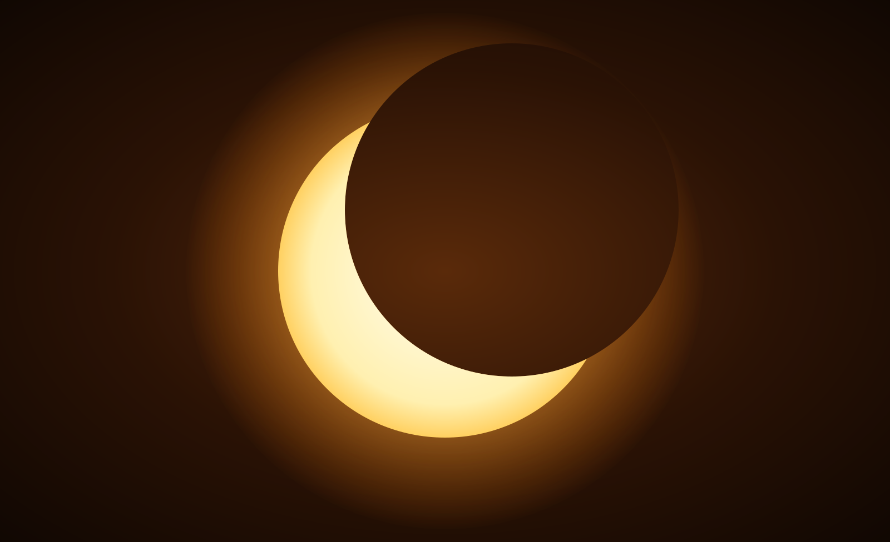
Zatmění SLUNCE
Částečné zatmění
Měsíc zakryje jen část Slunce, zbude zářící srpek.
Pozor: do Slunce se nikdy nedívej bez ochranných brýlí!
Úplné zatmění
Měsíc zakryje celý sluneční kotouč, kolem je vidět sluneční koróna.

Slide 6
